Slide 1
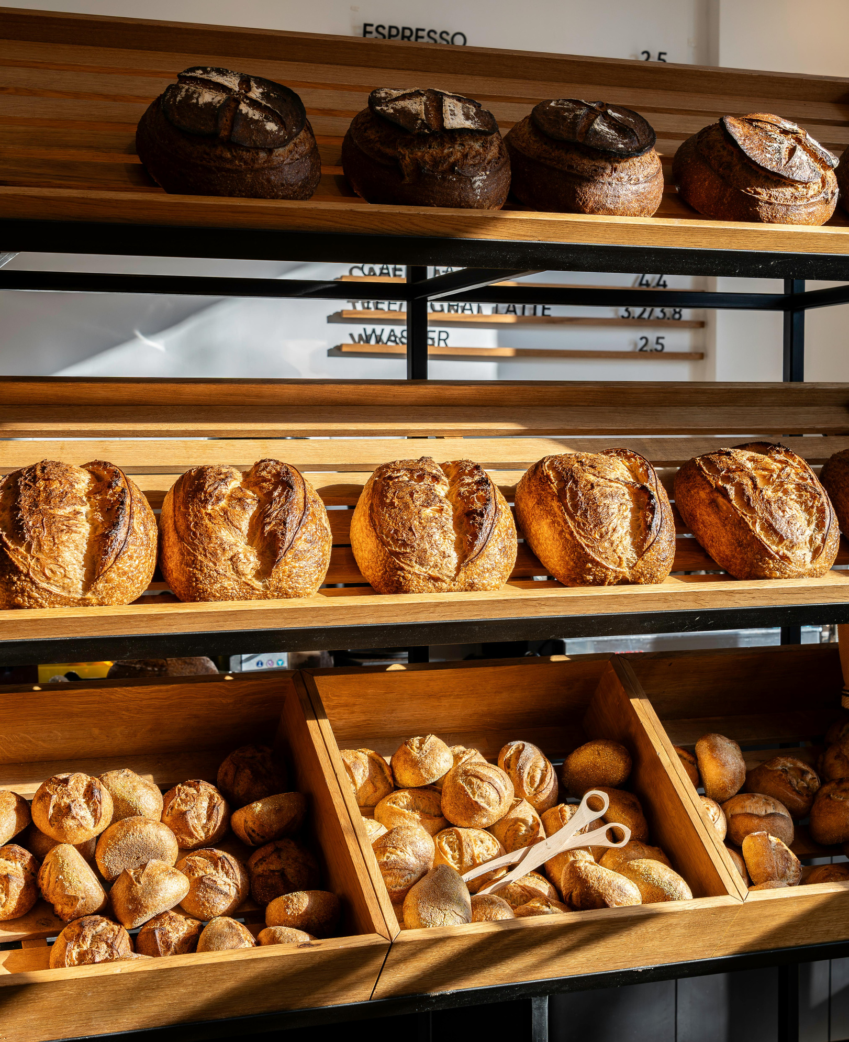





ELLIOT F. JULES D. LOLA D. RÉMI P. QUENTIN C.
Plan de Projet
Prévision des flux de clients pour l’implantation d’une nouvelle boulangerie à Niort
1

Slide 2









Sommaire
Introduction : contexte et objectifs
Analyse des risques
Gestion du planning
Organisation des équipes
Maîtrise du périmètre
Conclusion & livrables attendus
Respect de la qualité
2

Slide 3
Introduction
RÉSULTATS ATTENDUS
CONTEXTE
Carte des zones les plus favorables
Analyse démographique et concurrentielle des quartiers ciblés
Prévision des flux de clients selon proximité et attractivité
Rapport et présentation finale pour finaliser la décision stratégique
Ouverture d’une nouvelle boulangerie à Niort
Ville en forte expansion démographique
Choix d’implantation crucial pour assurer la rentabilité
Délai : 3 mois pour livrer les résultats d’analyse
OBJECTIFS
Listez l'objectif ici.
Listez l'objectif ici.
Listez l'objectif ici.
3

Slide 4

Planning : Diagramme de gantt
OCTOBRE - - - - - - - - - - - - - - - - - - - - - - - - - - - - -
NOVEMBRE- - - - - - - - - - - - - - - - - - - - - - - - - - -
DÉCEMBRE - - - - - - - - - - - - - - - - - - - - - - - - - - -
SEMAINE :
06/10 - 10/10
13/10 - 17/10
20/10 - 24/10
27/10 - 31/10
03/11- 07/11
10/11- 14/11
17/11- 21/11
24/11- 28/11
01/12- 05/12
08/12 - 12/12
15/12- 19/12
22/12- 26/12
ANALYSE DÉMOGRAPHIQUE DES QUARTIERS CIBLES
06 - 10 OCT
ÉTUDE DE LA CONCURRENCE
06 - 10 OCT
ANALYSE GÉOGRAPHIQUE
13 OCT - 24 OCT
COLLECTE ET INTÉGRATION DONNÉES
Jalon 1 : Fin des analyses initiales
20 OCT - 31 OCT
PRÉPARATION + NETTOYAGE DONNÉES
27 OCT - 07 NOV
DÉFINITION INDICATEURS CLIENTS
Jalon 2 : Données prêtes
10 NOV -14 NOV
CONSTRUCTION SCÉNARIOS FLUX CLIENTS
10 NOV - 21 NOV
MODÉLISATION PRÉVISIONNELLE
17 NOV - 05 DÉC
ELABORATION CARTE ZONES CANDIDATES
Jalon 3 : Modèle validé
08 DÉC - 12 DÉC
VALIDATION MÉTHODO. + REVUE QUALITÉ
08 DÉC - 12 DÉC
ANALYSE RISQUES ET LIMITES DE L’ÉTUDES
15 DÉC - 19 DÉC
RÉDACTION RAPPORT D’ANALYSE
15 DÉC - 19 DÉC
PRÉSENTATION RÉSULTATS ET RECOMMENDATIONS
22 - 24 DÉC
4
Jalon 4 : Restitution finale

Slide 5


OBJECTIF SPÉCIFIQUES
S : ANALYSER DONNÉES DÉMOGRAPHIQUES ET CONCURRENTIELLES
M : FOURNIR CARTE + RAPPORT D’ANALYSE SUR AU MOINS 3 ZONES
A : COLLECTER ET TRAITER DONNÉES DISPONIBLES EN 3 MOIS
R : S’APPUYER SUR DONNÉES ACCESSIBLES (INSEE, FLUX PIÉTONS, ETC.)
T : LIVRAISON DANS UN DÉLAI DE 3 MOIS
5

Slide 6
PÉRIMÈTRE DU PROJET
INCLUS
EXCLUS
ANALYSE DÉMOGRAPHIQUE
ÉTUDE GÉOGRAPHIQUE
(TRANSPORTS, COMMERCES ...)
PRÉVISION FLUX PIÉTONS
ANALYSE CONCURRENTIELLE
CARTE ET RAPPORT D’ANALYSE
GESTION DES RISQUES ET DE LA LOGISTIQUE
ÉTUDE FINANCIÈRE DÉTAILLÉE
TRAVAUX
RECRUTEMENT DU PERSONNEL
STRATÉGIE MARKETING ET COMMUNICATION
CHOIX FINAL D’IMPLANTATION
6

Slide 7

Budget
Dépenses | Montant
Salaires + charges | 23 261 €
Données & licences | 1 700 €
Autres dépenses | 1 300 €
Total hors marge | 26 261 €
Operations | Montant
Total hors marge | 26 271 €
Marge brute | 15 000 €
Total | 42 271 €
7

Slide 8

ATTENTES DU PROJET
COÛTS
QUALITÉ
DÉLAIS
8

Slide 9
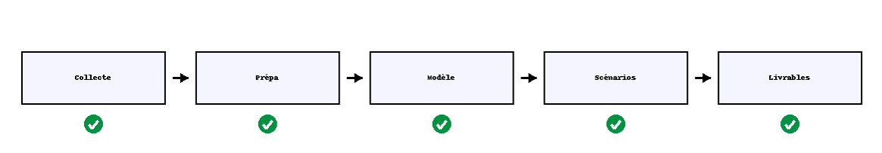
RESPECT DE LA QUALITÉ — CONTRÔLES À CHAQUE ÉTAPE
Objectif : livrer une carte et un rapport fiables, clairs et utilisables.
Contrôle à chaque étape : Collecte → Préparation → Modèle → Scénarios → Livrables.
Règle simple : on ne passe à l’étape suivante que si les vérifications sont OK.
Dans le Gantt : une “Revue de la qualité” est planifiée juste avant la livraison finale (relecture et validation).
9

Slide 10


DES DONNÉES RÉCENTES, PROPRES, FIABLES
Récence : données à jour (ex. INSEE N ou N-1, flux piétons semaine N-1).
Sources fiables : INSEE, OpenData de la mairie, observations terrain datées.
Exemples par étape :
→ Collecte : on rejette un fichier trop ancien.
→ Préparation : on uniformise les types/Unités et on valide les coordonnées.
→ Intégration : on journalise la source, la date et la version du fichier.
10

Slide 11

MODÈLE & LIVRABLES : TESTS + REVUE FINALE
Pendant la mise au point du modèle :
comparer les prévisions à des données récentes
Dernière semaine consacrée au modèle :
On contrôle la reproductibilité : si on relance les calculs, on obtient les mêmes chiffres.
On confirme la stabilité des résultats.
Étape finale :
Bien faire la revue qualité : Go / No Go
11

Slide 12



IDENTIFICATION DES RISQUES
R4 : Coût supplémentaire inattendu pour l’installation d’un équipement
R1 : Données limitées
R2 : Retard mineur dans la livraison d’une matière première spécifique
R5 : Panne majeure du système de caisse pendant une journée importante
R3 : Variation saisonnière modérée
R6 : Risque d’incendie dans la zone de stockage des produits
12

Slide 13
MATRICE DES RISQUES
Catastrophique |  | R6 : 10 pts |  | R5 : 20 pts
Majeure
Très grave |  |  | R3 : 9 pts
Significative |  | R4 : 4 pts |  | R2 : 8 pts
Mineure | R1 : 1 pts
 | Incroyable | Peu probable | Occasionelle | Probable | Presque certaine
13

Slide 14
PLAN DE RÉDUCTION DES RISQUES
R1 : Données publiques, locales, sondages, ...
-> % d’augmentation du volume de donnée
Data analyst
R4 : Prévoir un budget tampon
-> observer le % de dépassement de budget
Data Scientist
R2 : avoir un stock tampon
→ TDB des suivis de stocks
Service Data et Consultant Logistique
R5 : caisse de secours, équipe IT rapide
-> tps d’arrêt moyen des caisses
IT presta externe
R3 : ajuster les stocks en fonction des prévisions
-> Comparer statistiquement les prévisions et le réel
Data Scientist
R6 : Prévoir des mesures de sécurité
→ compter le nb d’incendies
Risk manager
14

Slide 15
SUIVI DU RISQUE GLOBAL
Réunion hebdomadaire : Risk Review
Tableau de Bord Mis à jour en temps réel : Risk Register
Responsable de risque : Risk Manager
15

Slide 16







Équipes
Prestataire Informatique
Chargé de gérer le système informatique de l’entreprise (mise en place des systèmes et entretien)
Quentin CHABOT
Chargé d’études de marché
Chargé de l’analyse démographique des quartiers cibles et d’étudier la concurrence (boulangers, commerces)
Elliot FEROUX
Data Analyst
En charge de la collecte & intégration des données, de la préparation et du nettoyage des données ainsi que la définition des indicateurs de potentiel clientelle
Jules DUBUY
Chef de Projet
S’occupe de la validation méthodologique et revue qualité, de l’analyse des risques et limites de l’étude, de la rédaction du rapport d’analyse, ainsi que la présentation des résultats & recommandations
Consultant Logistique
Accompagne le Data Scientist dans la prévision de la gestion des stocks
Lola DIXNEUF
Géomaticienne
Chargée de l’Analyse géographique (transports, accessibilité, flux) et de l’élaboration d’une carte des zones candidates
Remi PIERRON
Data Scientist
Construction des scénarios de flux clients
Modélisation prévisionnelle (méthodes statistiques / ML)
Michel Patissier
Responsable gestion des risques (Risk Manager)
16

Slide 17
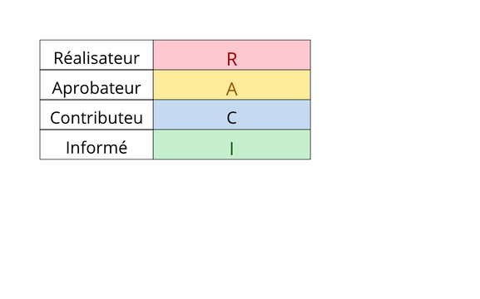
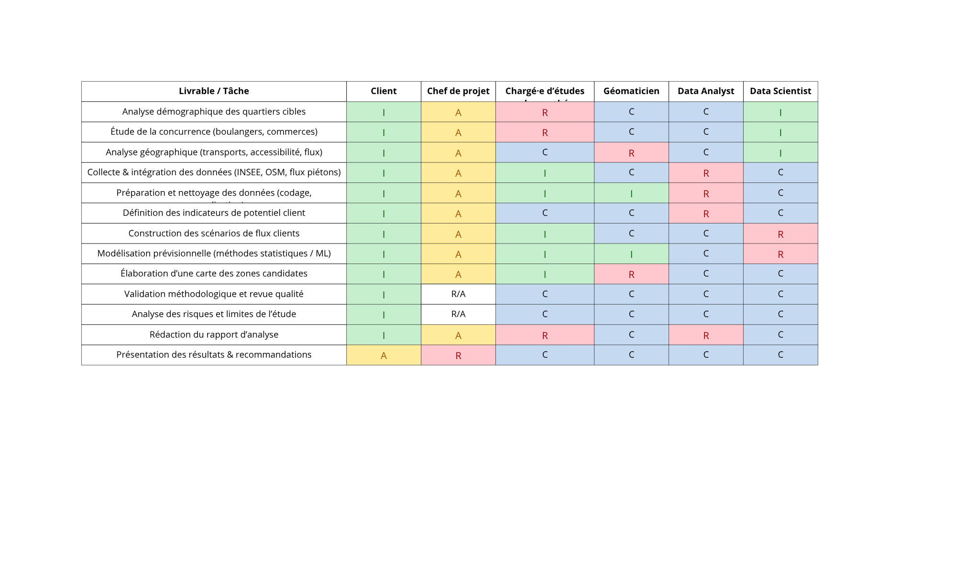
Taches: Matrice RACI
17

Slide 18



Communication & Organisation
Teams
Réunions
Jira
Organisation du projet
Organisation
Organisation simple au fil du projet avec des réunions régulières
Outlook
Mail et plannings
18

Slide 19




Merci de votre attention !
19

